Slide 1
Планиметрические задачи в вариантах КИМ ЕГЭ
Муравьева Анна Петровна,
учитель математики высшей квалификационной категории
МАОУ ЦО «Развитие» № 82 г. Новосибирска

Slide 2
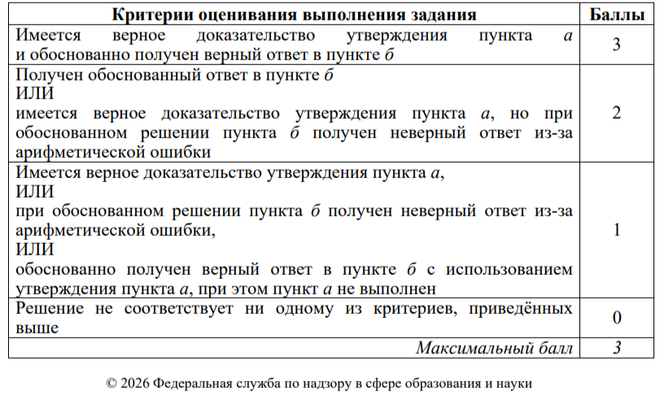
Задание 17 — планиметрическая задача.
Пункт а: доказать геометрический факт.
Пункт б: найти (вычислить) геометрическую величину.

Slide 3
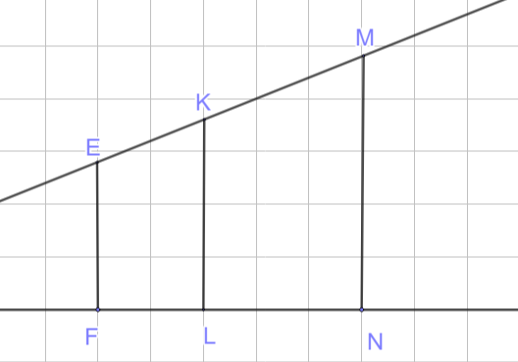
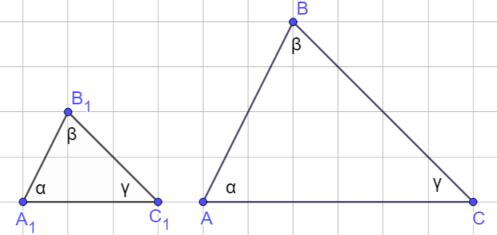
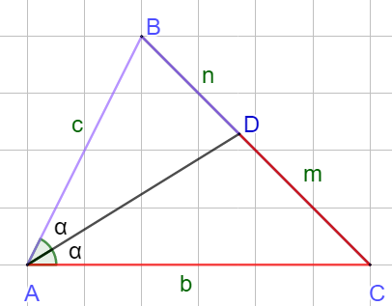



Пропорциональные отрезки в планиметрии (некоторые геометрические факты)
Подобие треугольников
$∆ABC∼∆A_{1}B_{1}C_{1}$,
$\frac{AB}{A_{1}B_{1}}=\frac{AC}{A_{1}C_{1}}=\frac{BC}{C_{1}B_{1}}$ =k.
Теорема
о пропорциональных отрезках
$$\frac{KE}{FL}=\frac{KM}{LN}$$
Свойство биссектрисы
треугольника
$$\frac{c}{n}=\frac{b}{m}$$

Slide 4
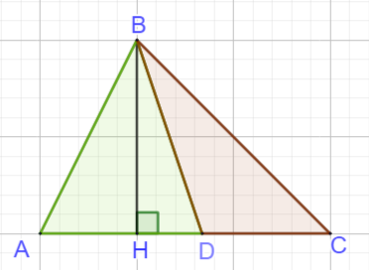
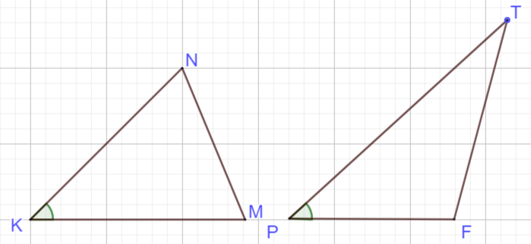



Отношение площадей треугольников (некоторые геометрические факты)
$∆ABC∼∆A_{1}B_{1}C_{1}$,
$\frac{S_{ABC}}{S_{A_{1}B_{1}C_{1}}}=$ $k^{2}$.
BH- общая высота
$$\frac{S_{ABD}}{S_{BDC}}=\frac{AD}{DC}$$
$$∠K=∠P$$
$$\frac{S_{KMN}}{S_{PTF}}=\frac{KN∙KM}{PT∙PF}$$

Slide 5
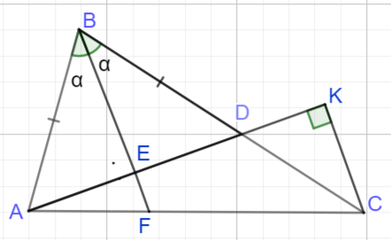
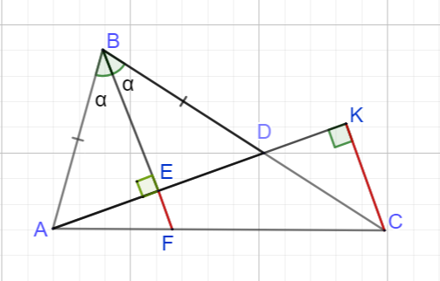
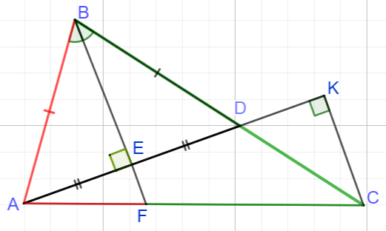
Задача № 1.В треугольнике ABC на стороне BC отметили точку D так, что AB = BD. Биссектриса BF пересекает AD в точке E. Из точки C на прямую AD опущен перпендикуляр CK. a) Докажите, что АВ : ВС = АЕ : ЕК. б) Найдите отношение площади треугольника ABE к площади четырёхугольника CDEF, если известно, что BD : DC = 5 : 2.

Slide 6
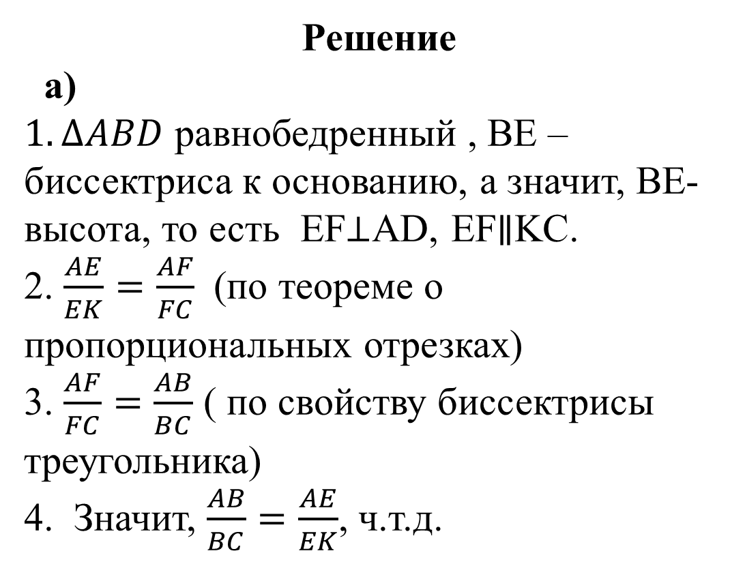
Задача № 1. В треугольнике ABC на стороне BC отметили точку D так, что AB = BD. Биссектриса BF пересекает AD в точке E. Из точки C на прямую AD опущен перпендикуляр CK. a) Докажите, что АВ : ВС = АЕ : ЕК.
Решение
а)
$1.∆ABD$ равнобедренный , BE – биссектриса к основанию, а значит, BE-высота, то есть EF$⊥$AD, EF$∥$KC.
2. $\frac{AE}{EK}=\frac{AF}{FC}$ (по теореме о пропорциональных отрезках)
3. $\frac{AF}{FC}=\frac{AB}{BC}$ ( по свойству биссектрисы треугольника)
4. Значит, $\frac{AB}{BC}=\frac{AE}{EK}$, ч.т.д.

Slide 7
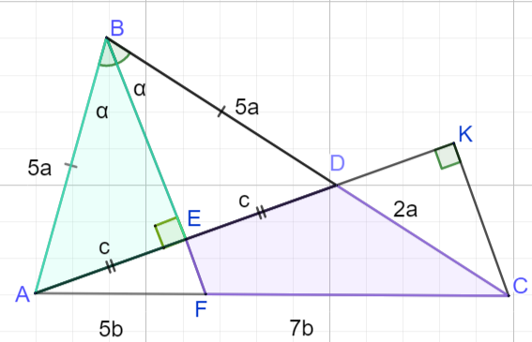
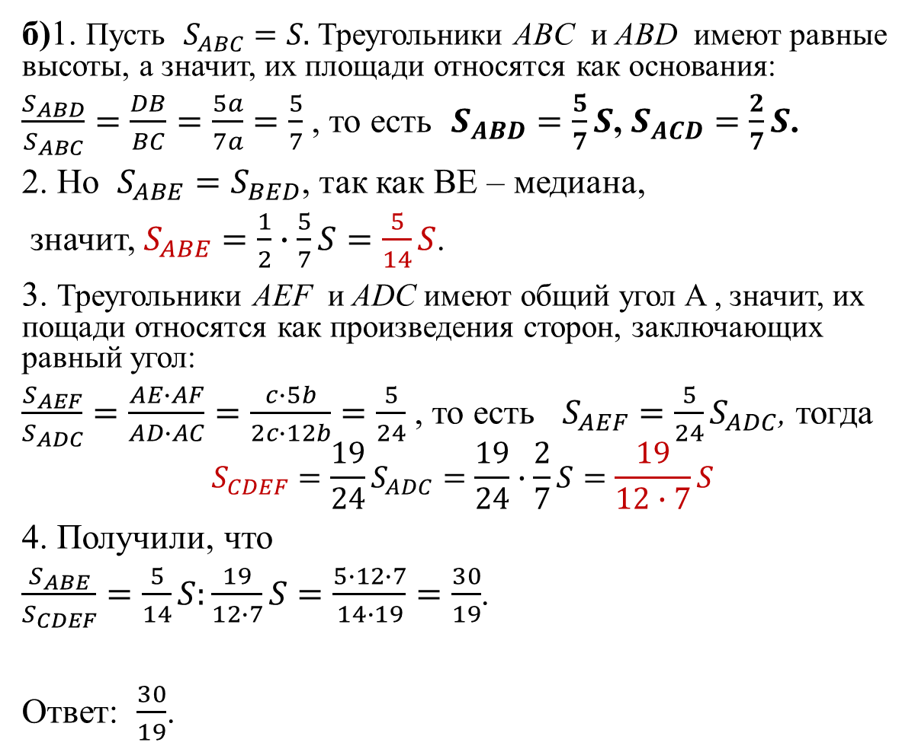
б) Найдите отношение площади треугольника ABE к площади четырёхугольника CDEF, если известно, что BD : DC = 5 : 2.
б)1. Пусть $S_{ABC}=S.$ Треугольники ABC и ABD имеют равные высоты, а значит, их площади относятся как основания:
$\frac{S_{ABD}}{S_{ABC}}=\frac{DB}{BC}=\frac{5a}{7a}=\frac{5}{7}$ , то есть $S_{ABD}=\frac{5}{7}S$, $S_{ACD}=\frac{2}{7}S$.
2. Но $S_{ABE}=S_{BED}$, так как ВЕ – медиана,
значит, $S_{ABE}=\frac{1}{2}∙\frac{5}{7}S=\frac{5}{14}S$.
3. Треугольники AEF и ADC имеют общий угол A , значит, их пощади относятся как произведения сторон, заключающих равный угол:
$\frac{S_{AEF}}{S_{ADC}}=\frac{AE∙AF}{AD∙AC}=\frac{c∙5b}{2c∙12b}=\frac{5}{24}$ , то есть $S_{AEF}=\frac{5}{24}S_{ADC}$, тогда
$$S_{CDEF}=\frac{19}{24}S_{ADC}=\frac{19}{24}∙\frac{2}{7}S=\frac{19}{12∙7}S$$
4. Получили, что
$\frac{S_{ABE}}{S_{CDEF}}=\frac{5}{14}S:\frac{19}{12∙7}S=\frac{5∙12∙7}{14∙19}=\frac{30}{19}$.
Ответ: $\frac{30}{19}$.

Slide 8
Основные геометрические факты в задаче № 1
Определение и свойства равнобедренного треугольника.
Теорема о двух прямых, перпендикулярных третьей.
Теорема о пропорциональных отрезках.
Свойство биссектрисы треугольника.
Отношение площадей треугольников, имеющих равные высоты.
Отношение площадей треугольников, имеющих по равному углу

Slide 9
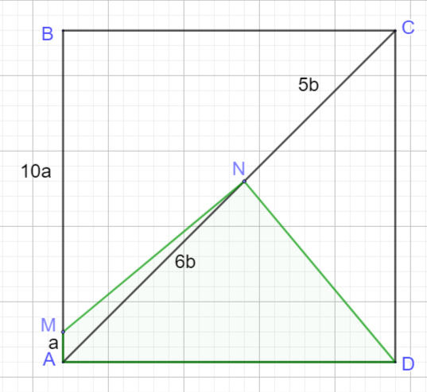
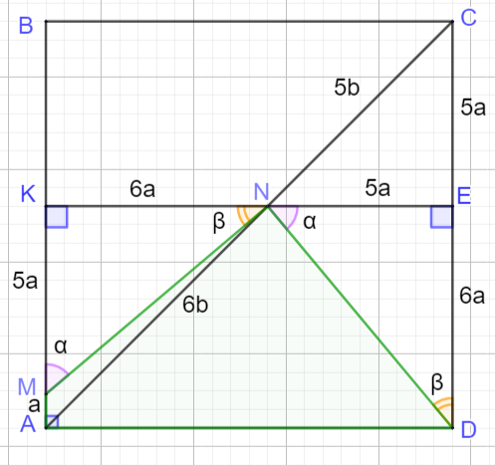
Задача №2. На стороне AB и диагонали AC квадрата ABCD отмечены точки M и N соответственно, при этом AM: MB = 1:10, AN: NC = 6 : 5. а) Докажите, что точки A, M, N, D лежат на одной окружности. б) Найдите расстояние от точки пересечения диагоналей четырехугольника AMND до прямой MN, если сторона квадрата равна 132.

Slide 10
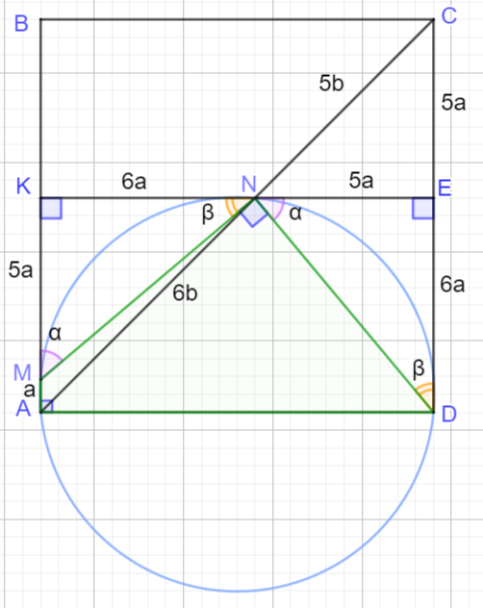
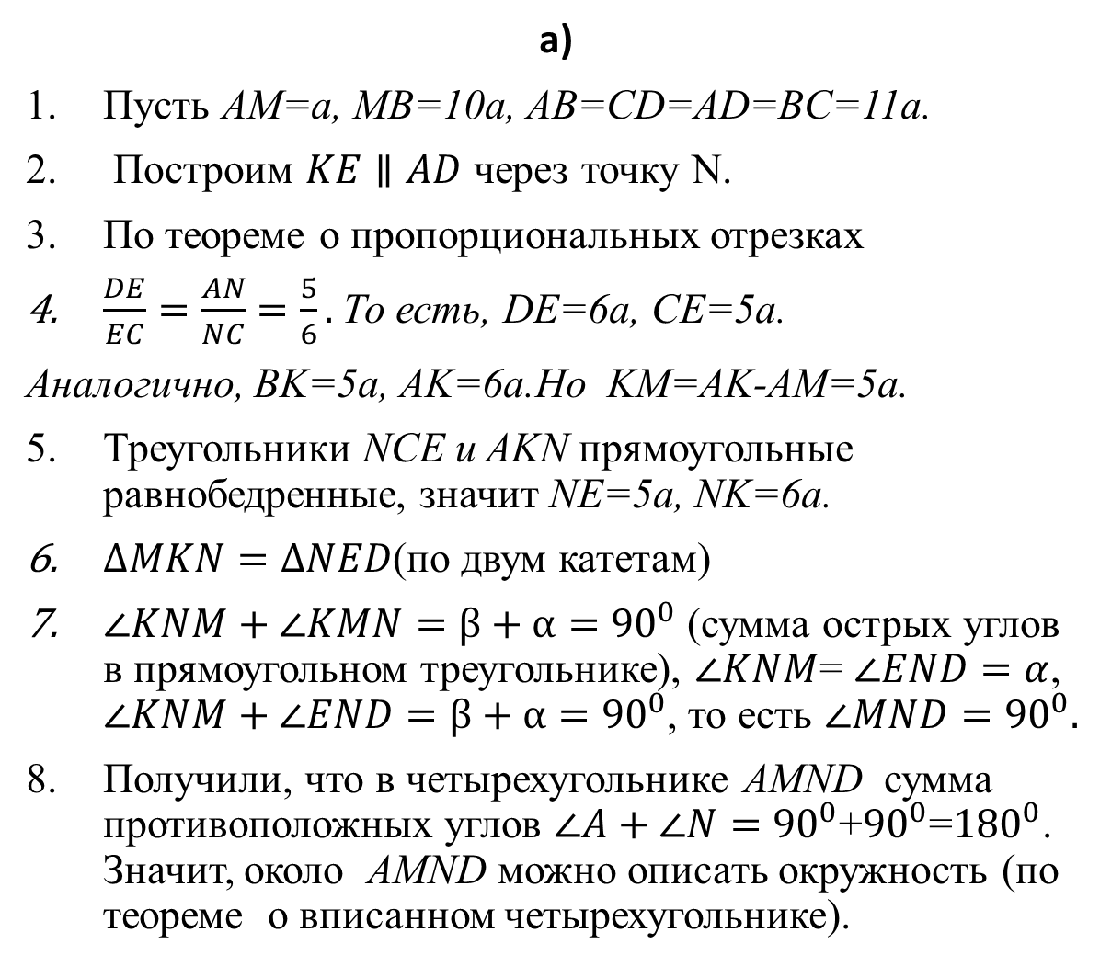
а)
Пусть AM=a, MB=10a, AB=CD=AD=BC=11a.
Построим $KE∥AD$ через точку N.
По теореме о пропорциональных отрезках
$\frac{DE}{EC}=\frac{AN}{NC}=\frac{5}{6}.$То есть, DE=6a, CE=5a.
Аналогично, BK=5a, AK=6a.Но KM=AK-AM=5a.
Треугольники NCE и AKN прямоугольные равнобедренные, значит NE=5a, NK=6a.
$∆MKN=∆NED$(по двум катетам)
$∠KNM+∠KMN=β+α={90}^{0}$ (сумма острых углов в прямоугольном треугольнике), $∠KNM$= $∠END=α$, $∠KNM+∠END=β+α={90}^{0}$, то есть $∠MND={90}^{0}.$
Получили, что в четырехугольнике AMND сумма противоположных углов $∠A+∠N={90}^{0}$+${90}^{0}$=${180}^{0}$. Значит, около AMND можно описать окружность (по теореме о вписанном четырехугольнике).

Slide 11
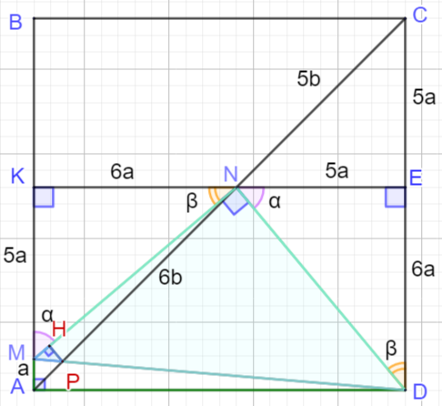
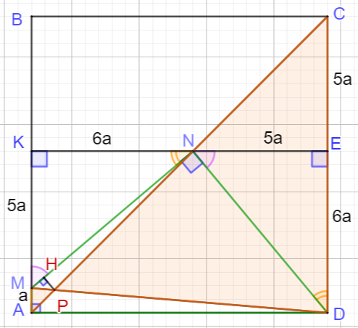
б) Найдите расстояние от точки пересечения диагоналей четырехугольника AMND до прямой MN, если сторона квадрата равна 132.

Slide 12
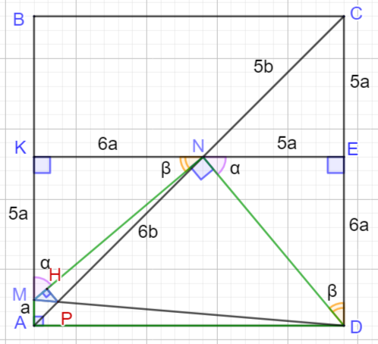
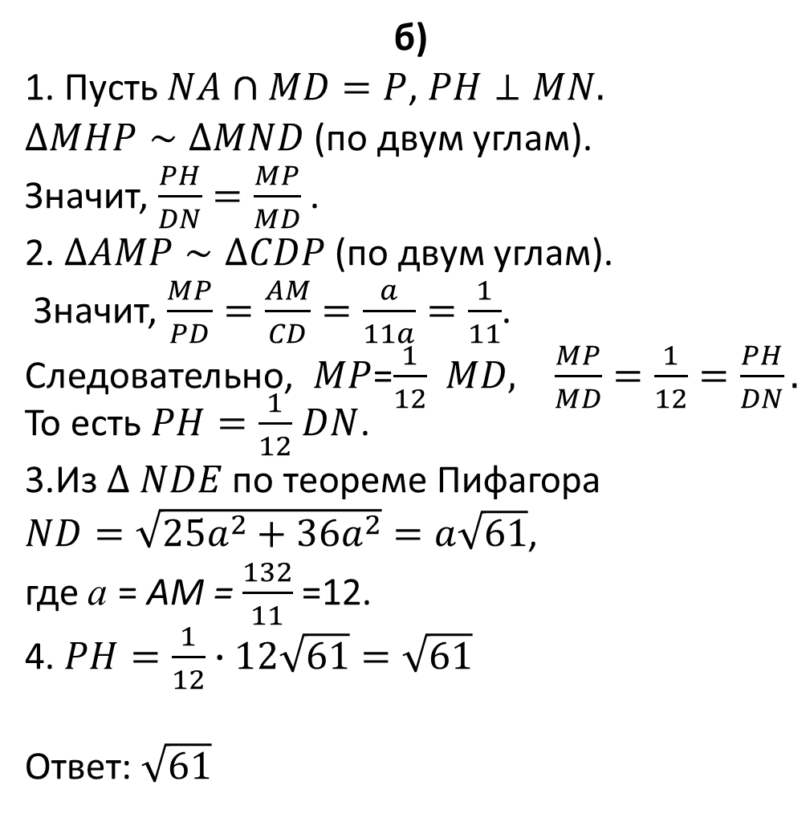
б) Найдите расстояние от точки пересечения диагоналей четырехугольника AMND до прямой MN, если сторона квадрата равна 132.
б)
1. Пусть $NA∩MD=P$, $PH⊥MN.$
$∆MHP∼∆MND$ (по двум углам).
Значит, $\frac{PH}{DN}=\frac{MP}{MD}$.
2. $∆AMP∼∆CDP$(по двум углам).
Значит, $\frac{MP}{PD}=\frac{AM}{CD}=\frac{a}{11a}=\frac{1}{11}$.
Следовательно, $MP$=$\frac{1}{12}$ $MD,$ $\frac{MP}{MD}=\frac{1}{12}=\frac{PH}{DN}.$ То есть $PH=\frac{1}{12}$ $DN$.
3.Из $∆ NDE$ по теореме Пифагора
$ND=\sqrt{25a^{2}+36a^{2}}=a\sqrt{61}$,
где a = AM = $\frac{132}{11}$ =12.
4. $PH=\frac{1}{12}∙12\sqrt{61}=\sqrt{61}$
Ответ: $\sqrt{61}$

Slide 13
Основные геометрические факты в задаче №2
Теорема о пропорциональных отрезках
Признаки равенства треугольников
Теорема Пифагора
Теорема о вписанном четырехугольнике
Подобие треугольников (признак и определение)

Slide 14
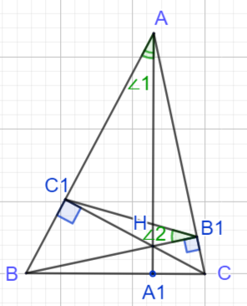
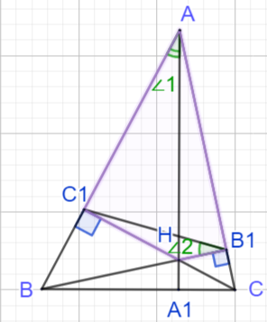
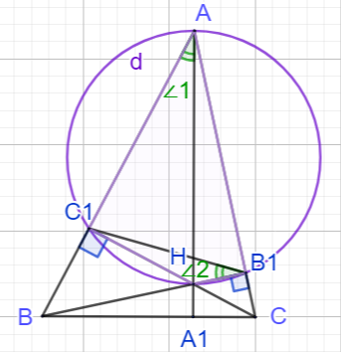
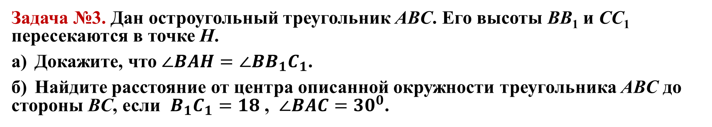
Задача №3. Дан остроугольный треугольник ABC. Его высоты BB₁ и CC₁ пересекаются в точке H.
а) Докажите, что $∠BAH=∠BB_{1}C_{1}$.
б) Найдите расстояние от центра описанной окружности треугольника ABC до стороны BC, если $B_{1}C_{1}=18$ , $∠BAC={30}^{0}$.

Slide 15
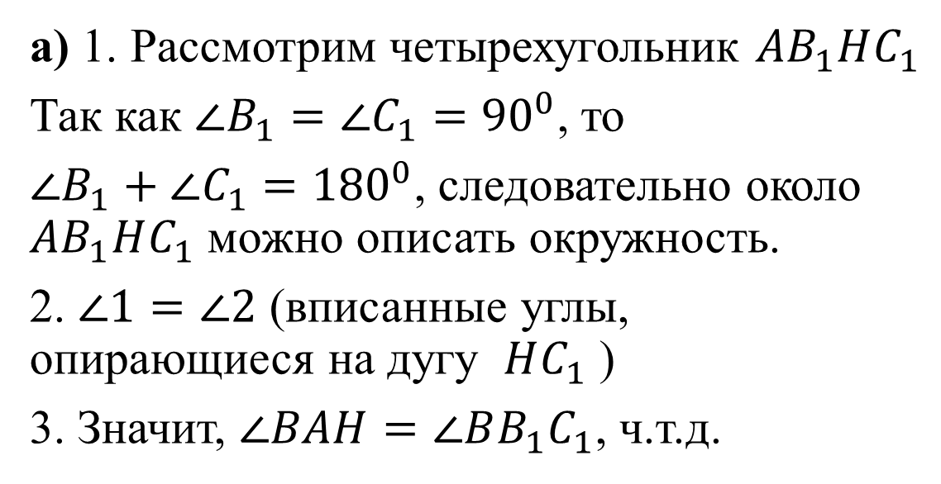
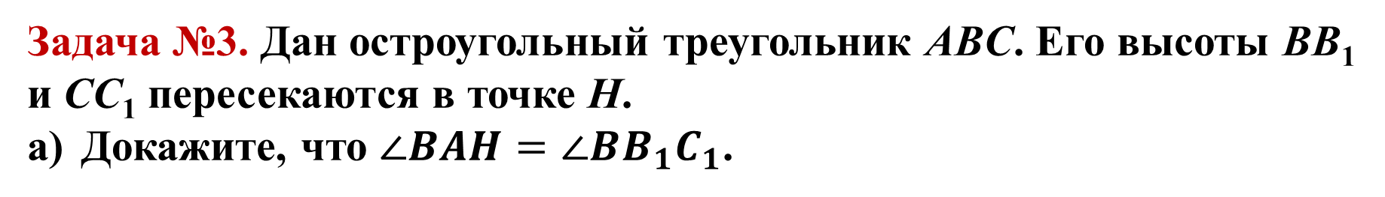
Задача №3. Дан остроугольный треугольник ABC. Его высоты BB₁ и CC₁ пересекаются в точке H.
а) Докажите, что $∠BAH=∠BB_{1}C_{1}$.
а) 1. Рассмотрим четырехугольник ${AB}_{1}HC_{1}$
Так как $∠B_{1}=∠C_{1}={90}^{0}$, то
$∠B_{1}+∠C_{1}={180}^{0}$, следовательно около ${AB}_{1}HC_{1}$ можно описать окружность.
2. $∠1=∠2$ (вписанные углы, опирающиеся на дугу $HC_{1}$ )
3. Значит, $∠BAH=∠BB_{1}C_{1}$, ч.т.д.

Slide 16
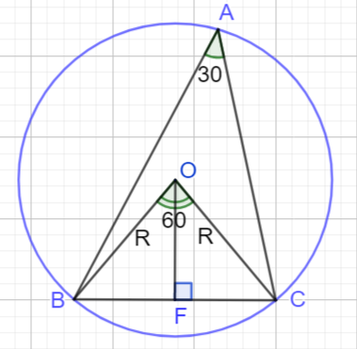
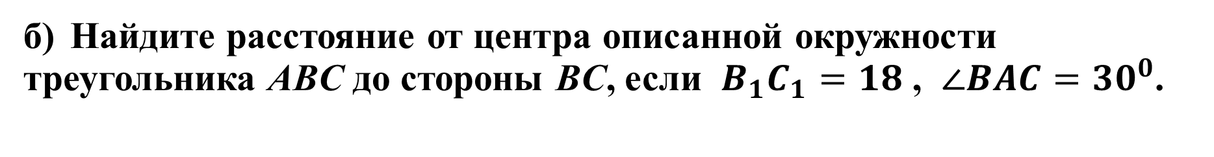
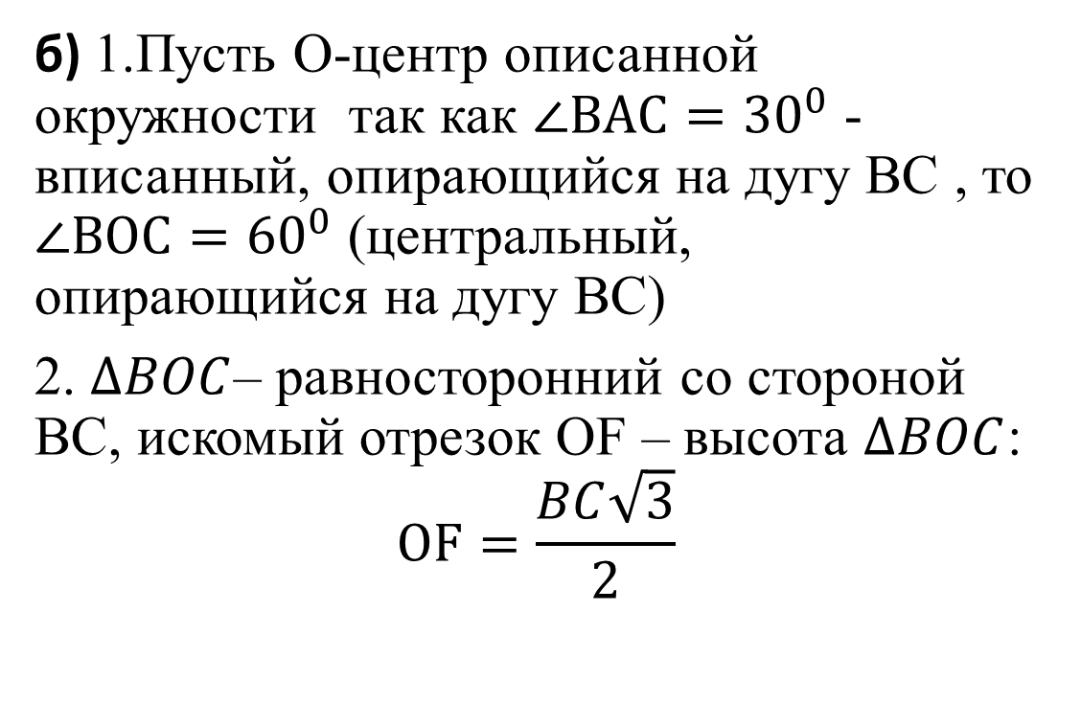
б) Найдите расстояние от центра описанной окружности треугольника ABC до стороны BC, если $B_{1}C_{1}=18$ , $∠BAC={30}^{0}$.
б) 1.Пусть O-центр описанной окружности так как $∠BAC={30}^{0}$ -вписанный, опирающийся на дугу BC , то $∠BOC={60}^{0}$ (центральный, опирающийся на дугу BC)
2. $∆BOC$– равносторонний со стороной BC, искомый отрезок OF – высота $∆BOC$:
$$OF=\frac{BC\sqrt{3}}{2}$$

Slide 17
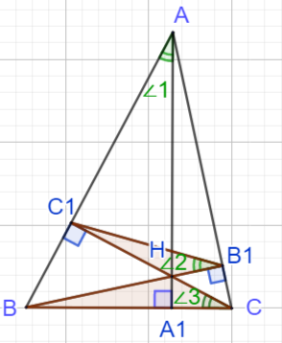
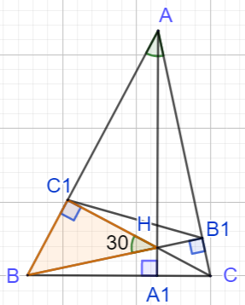
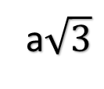
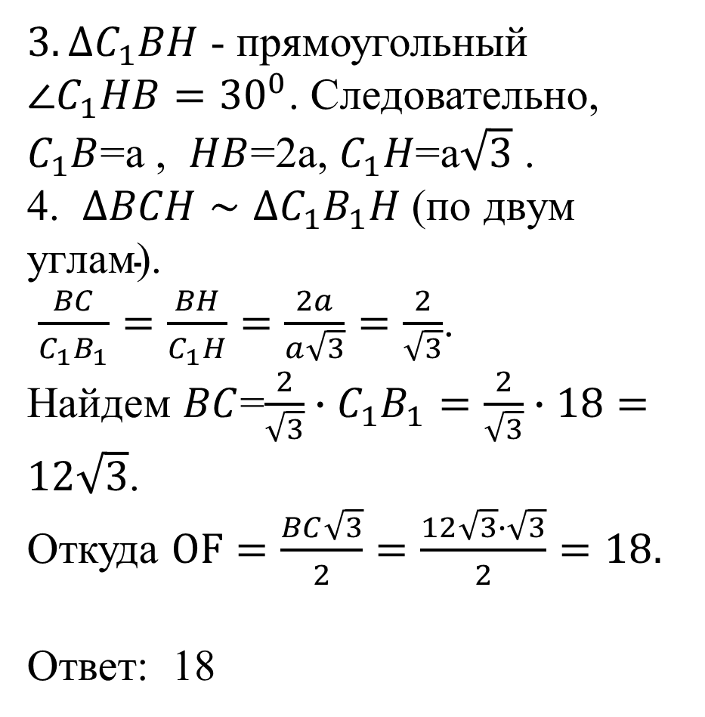
Искомый отрезок OF – высота $∆BOC$: $OF=\frac{BC\sqrt{3}}{2}$.
$3. ∆C_{1}BH$ - прямоугольный $∠C_{1}HB={30}^{0}$. Следовательно,
$C_{1}B$=a , $HB$=2a, $C_{1}H$=a$\sqrt{3}$ .
4. $∆BCH∼∆C_{1}B_{1}H \text{(по двум углам).}$
$\frac{BC}{C_{1}B_{1}}=\frac{BH}{C_{1}H}=\frac{2a}{a\sqrt{3}}=\frac{2}{\sqrt{3}}$.
Найдем $BC$=$\frac{2}{\sqrt{3}}∙C_{1}B_{1}=\frac{2}{\sqrt{3}}∙18=12\sqrt{3}$.
Откуда $OF=\frac{BC\sqrt{3}}{2}=\frac{12\sqrt{3}∙\sqrt{3}}{2}=18.$
Ответ: 18
a$\sqrt{3}$
a
2a

Slide 18
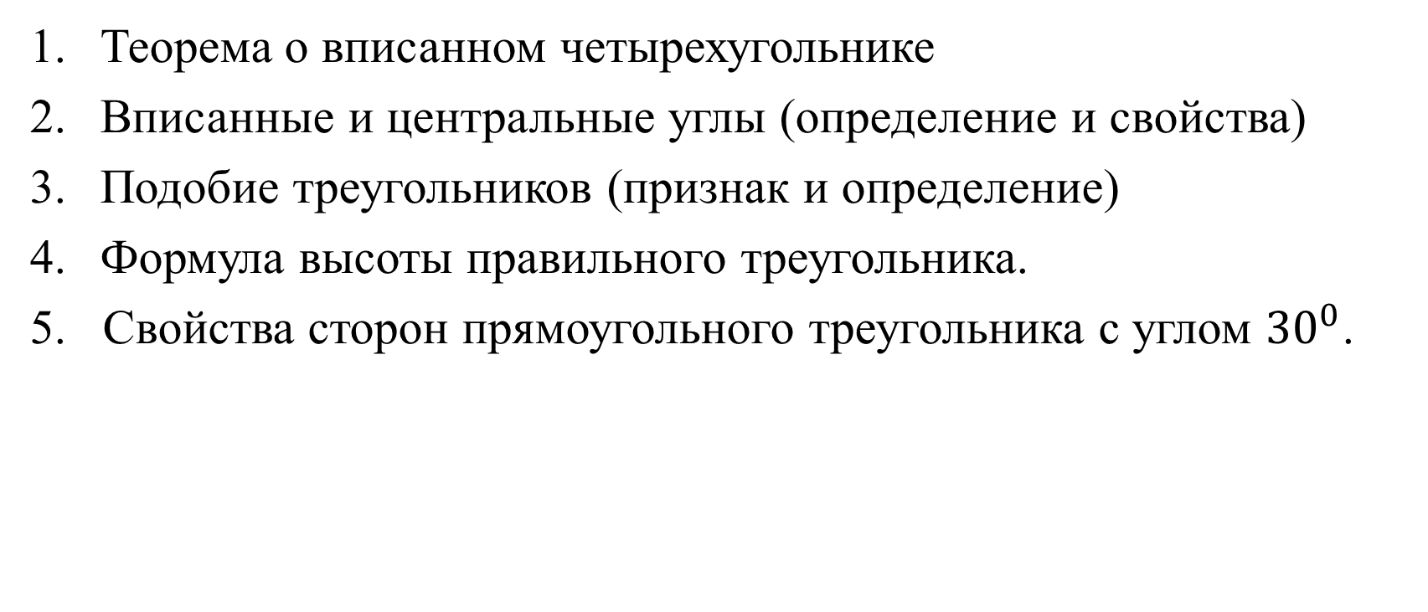
Основные геометрические факты в задаче № 3
Теорема о вписанном четырехугольнике
Вписанные и центральные углы (определение и свойства)
Подобие треугольников (признак и определение)
Формула высоты правильного треугольника.
5. Свойства сторон прямоугольного треугольника с углом ${30}^{0}$.

